Slide 1

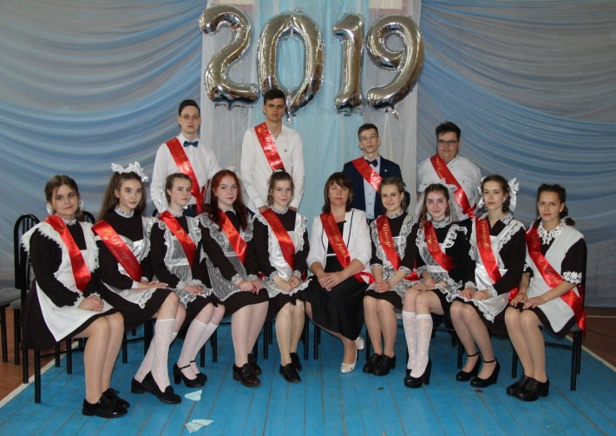
ПОСЛЕДНИЙ ЗВОНОК 2019
Традиционно в конце мая в российских школах проходят
последние звонки для выпускников 9 и 11 классов. Это событие подводит черту учебного марафона длиною в 11 лет. Вчерашние мальчики и девочки делают шаг к новой взрослой жизни. В этом году прощаются со школой 5808 юных жителей Тверской области. Позади уроки, домашние задания и контрольные, а впереди экзамены и выбор будущей профессии.
В Жарковском районе торжественные мероприятия организованы 24 и 25 мая. В районе в 2019 году школы оканчивают 17 одиннадцатиклассников, девятые классы – 49 учащихся..
Обязательные экзамены по математике в форме ЕГЭ выпускники будут сдавать 29 мая (базовый и профильный уровень), по русскому языку – 3июня.
Выпускники девятых классов 24 и 25 мая
сдают экзамен по иностранным языкам,
28 мая первый обязательный предмет –
русский язык.
Пожелаем удачи нашим выпускникам!!!

